Slide 1
NETWORK DRONE (1/10)
이전 세미나 전달 사항
드론이 촬영한 영상을 이용하여 사람의 얼굴을 탐지하고 특정 사람의 얼굴을 인식하여 추적이 가능하도록 진행
얼굴 인식과 추적, 두 가지 모듈로 나누어 구성
구현 단계의 빠른 진행

Slide 2
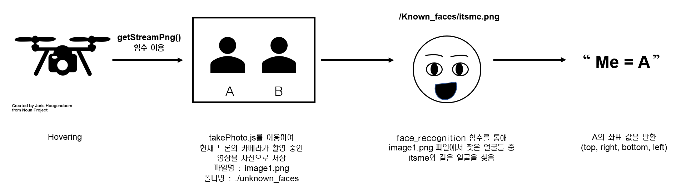
NETWORK DRONE (2/10)
이전 세미나 발표 내용 (1/2)
프로그램 전체 구성도 (face_recognition과 tracker)
Phase1 - face_recognition
1. takePhoto 함수를 통해 현재 드론이 촬영 중인 영상을 이미지로 저장
2. 사람 인식을 진행 : face_recognition 함수 사용
face_recognition ./unknown_images/ ./known_faces/
Known_faces 폴더에는 itsme 사진이 존재
3. 결과 : 인식된 얼굴의 좌표 값
1.
2.
3.
[ face_recognition 순서도 ]

Slide 3
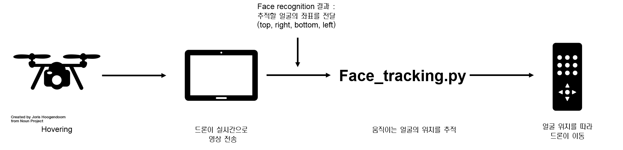
NETWORK DRONE (3/10)
이전 세미나 발표 내용 (2/2)
Phase2 - tracker
4. 드론이 실시간으로 촬영하는 영상을 수신 : wifi connected
5. face_recognition의 결과값, 좌표를 전달 받음
6. face_tracking.py를 통해 얼굴의 움직임을 추적
전달 받은 좌표 값이 추적 대상이 됨
7. 얼굴의 움직임을 드론이 추적
5.
4.
6.
7.
[ tracker 순서도 ]

Slide 4
NETWORK DRONE (4/10)
현재 진행사항
얼굴 추적 프로그램 구성 변경
face_rec.py와 autopylot_agent.py로 구성
face_rec.py는 영상에서 (1)얼굴 탐지, (2)얼굴 인식, (3)얼굴의 중앙값 즉, centroid(center변수에 저장) 리턴으로 구성
autopylot_agent.py는 face_rec.py의 결과값 center를 이용하여 드론을 조종
전달 받은 center값이 영상의 중앙에 위치하도록 드론을 비행시키는 코드

Slide 5
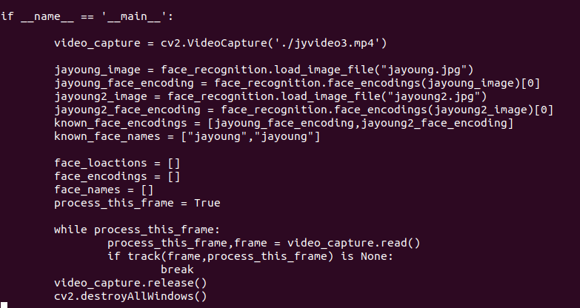
NETWORK DRONE (5/10)
현재 진행사항
face_rec.py
frame 단위로 얼굴을 탐지 및 식별, 식별된 얼굴의 중앙값(centroid)를 리턴값으로 반환
이전 세미나 발표 내용의 Phase2에서 발생한 문제를 해결
face_recognition.py에서 식별된 얼굴의 좌표를 tracker.py로 전달할 때 어려움
사진을 촬영하여 얼굴을 인식한 후 이 좌표를 tracker로 전달하면 이미 영상의 frame이 지나감
▶ 영상 열기
▶ 얼굴 인식을 위해 식별할 얼굴의
이미지를 미리 로드하고 인코딩 진행
▶ frame에서 탐지된 얼굴의 위치 좌표,
인코딩 값, 이름을 저장하기 위한 변수
▶ 영상에서 하나의 frame을 읽어옴
▶ 읽어온 frame을 인수로 track함수 call

Slide 6
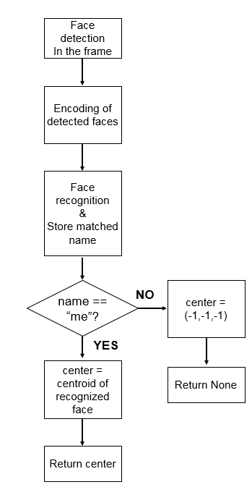
NETWORK DRONE (6/10)
현재 진행사항
face_rec.py의 track 함수
track(frame,process_this_frame)
1. face_recognition의 face_locations 함수를 이용하여 얼굴을 탐지
검출된 얼굴의 위치 좌표 (top,right,bottom,left)의 형태로 face_locations 변수에 저장
2. face_encodings 함수를 이용하여 얼굴의 위치를 통해 인코딩
인코딩한 결과를 face_encodings 변수에 저장
3. compare_faces 함수를 통해 미리 저장한 이미지와 검출된 얼굴 간의 얼굴 인식 진행
얼굴 인식 결과(위치좌표, 해당 이름)를 matches 변수에 저장
4. 검출된 얼굴의 이름 값에 따라 center 값 계산
4-(1) 식별된 얼굴의 이름이 “me”일 때
해당 얼굴의 중앙값(centroid)를 계산하여 center값에 저장
center값을 리턴값으로 반환
4-(2) 식별된 얼굴의 이름이 “me”가 아닐 때
(-1,-1,-1)을 center값으로 저장
None을 리턴값으로 반환
1.
2.
3.
4-(1)
4.
4-(2)
[ track 함수의 구성도]

Slide 7
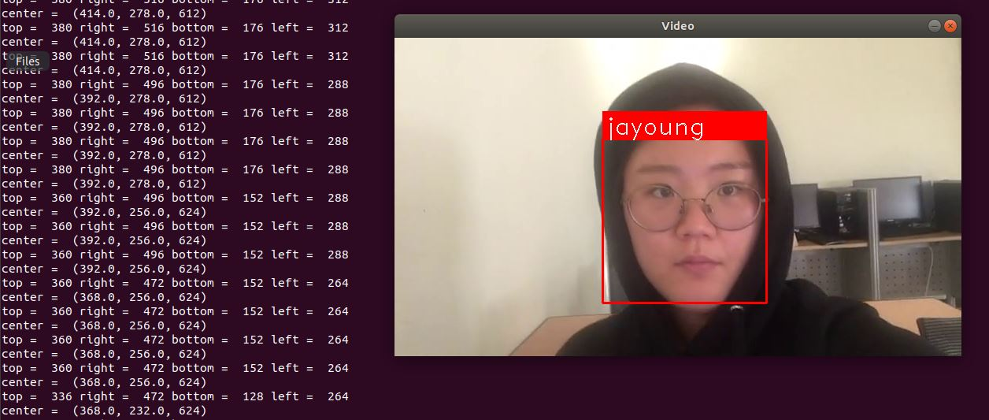
NETWORK DRONE (7/10)
현재 진행사항
face_rec.py 코드를 영상 파일(jyvideo2.mp4)에서 테스트
두 명의 얼굴이 영상 속에서 존재할 때 얼굴 인식 후 인식된 얼굴의 중앙값 좌표를 리턴
미리 jayoung.jpg를 인코딩하여 jayoung을 인식, jayoung 이외의 얼굴은 unknown으로 인식
영상 속 인물들 중에서 jayoung을 인식한 후 인식된 얼굴의 중앙값을 리턴
(캡쳐화면에서는 얼굴 인식 후 추적얼굴의 중앙값을 화면에 출력하여 확인)
[ 영상을 이용한 face_rec.py 코드 테스트 화면 ]

Slide 8
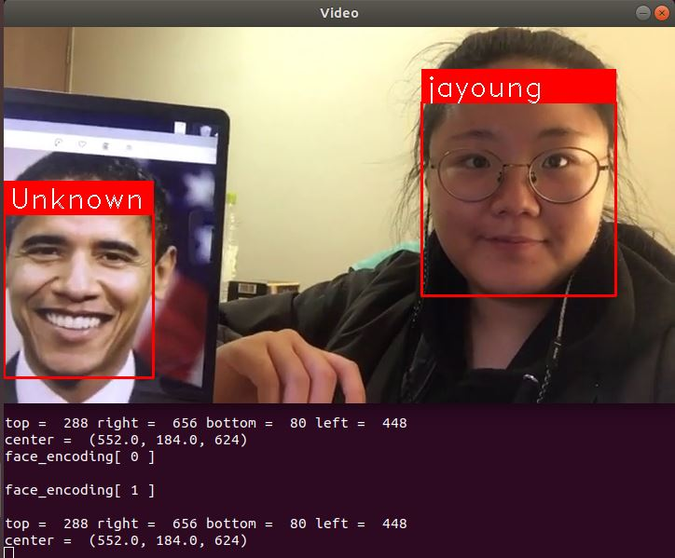
NETWORK DRONE (8/10)
현재 진행사항
face_rec.py 코드를 영상 파일(jyvideo7.mp4)에서 테스트
얼굴 인식 결과를 통해 영상 위에 인식된 얼굴을 박스로 표시하며, 해당 이름을 함께 보여줌
인식된 얼굴의 위치 좌표와 중앙값(centroid)를 계산하여 화면에 출력
이 때의 중앙값은 드론이 얼굴을 추적하기 위한 기준값으로 사용
2. 얼굴 인식 실행
- 미리 저장한 이미지의 인코딩값과 검출된 얼굴의 인코딩(face_encoding)값을 비교하여 얼굴 인식
1. 총 2개의 얼굴 탐지
- 각각의 검출된 얼굴을 인코딩하여 face_encoding에 저장
3. 리턴값 반환
- “jayoung”으로 인식된 얼굴의 centroid 좌표(center)를 리턴하여 드론이 추적하도록
[ 영상을 이용한 face_rec.py 코드 테스트 화면 ]

Slide 9
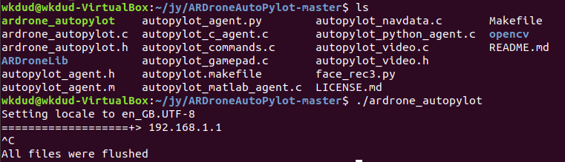
NETWORK DRONE (9/10)
현재 진행사항
ARDroneAutoPylot
github : https://github.com/simondlevy/ARDroneAutoPylot
드론의 PID와 속도 등을 코드를 통해 변경하여 드론의 주행을 조종할 수 있도록 구성한 프로젝트
ARDroneAutoPylot을 기반으로 한 autopylot_agent.py 코드 수정
centroid 값을 영상의 중심에 위치하도록 드론을 비행시키는 코드
github : https://github.com/cranklin/ardrone-face-tracker
이 때의 centroid값에 face_rec.py에서의 결과인 center 값을 전달
autopylot_agent.py에서 face_rec.py의 center 값을 전달 받도록 autopylot_agent.py 코드 수정
수정된 autopilot_agent.py와 코드 face_rec3.py를 포함시켜 make 명령어를 실행하면 실행 파일 ardrone_autopylot이 생성
./ardrone_autopylot를 통해 얼굴 인식 추적 프로그램 실행

Slide 10
NETWORK DRONE (10/10)
다음 준비사항
현재까지의 진행 사항을 드론과 연결
드론과 Wifi를 통해 PC와 연결하는 과정에서 드론이 신호를 수신하는데 문제 발생
코드 수정을 통해 수신할 수 있도록
드론 이륙 후 얼굴 추적을 위한 준비 상태까지의 과정
드론이 이륙한 후 사람들을 인식하기 위한 위치까지 어떻게 도달해야 할지
멀리 있을 때는 얼굴 인식이 안 될 가능성이 있으며, 너무 가까이에는 사람들을 다 촬영하기 힘들기 때문에 적당한 위치에 드론을 위치시키기 위한 방법 연구

